Slide 1
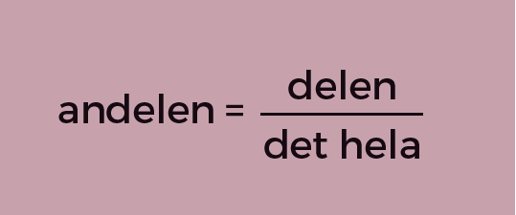
Z 2.1 Procent
Tre av de tio ballongerna är blåa.
Vi säger då att andelen blåa ballonger är tre tiondelar.
Andelen talar om hur stor delen är jämfört med det hela.
3
10
i bråkform
0,3 i decimalform
30 % i procentform
Med hur många procent ökar antalet ballonger?
4 fler ballonger
10 ballonger från början.
4
Ökningen =
=
40 %
10

Slide 2
Procent, promille och procentenheter
Procent betyder hundradel.
Promille betyder tusendel.
En procent skrivs 1 %.
En promille skrivs 1 ‰.
Ibland talar man om procentenheter istället för procent.
Med procentenheter menar man skillnaden mellan två procentsatser.
Exempel
Antag att en räntesats ökar från 4 % till 5 %.
Hur stor är då ökningen i procentenheter och i procent?
Ökningen i procenten är:
Ökningen i procentenheter är:
(5 – 4) procentenhet = 1 procentenhet.
1
=
25 %
4

Slide 3
Mer än 100 %
När Felicia föddes var hon 49 cm lång. Nu är Felicia 117 cm lång. Felicia är mer än dubbelt så lång som när hon föddes.
Det innebär att längden har ökat med mer än 100 %.
Men med hur många procent har längden ökat?
Ökning i cm: (117 – 49) cm = 68 cm.
49 cm från början.
68
Ökningen =
=
140 %
49
1,387… ≈

Slide 4
Exempel
I en fruktskål finns 23 lime och 15 citroner. Hur många procent av frukten är lime? Avrunda till heltal.
Antal lime :
23 st
Antal totalt :
(23 + 15) st =
38 st
Andel lime (%) :
23
=
0,605…
≈
0,61
61 %
38
=
Svar: Andelen lime är 61 %.

Slide 5
Exempel
Antalet biblioteksbesökare i en kommun ökade en period från 5 195 personer till 5 347 personer. Med hur många procent ökade antalet besökare? Avrunda till hela procent.
Antalet besökare från början :
5195 personer
Ökning (antal) :
(5347 – 5195) personer =
152 personer
Ökning (%) :
152
=
0,029…
≈
0,03
=
3 %
5195
Svar: Antalet besökare ökade med 3 %.

Slide 6
Priset på en grill sänktes från 2 450 kr till 1 800 kr. Med hur många procent sänktes priset? Avrunda till hela procent.
Pris från början : 2450 kr
Sänkning (kr) :
(2450 – 1800) kr =
650 kr
Sänkning (% ) :
650
=
0,265… ≈
27 %
2450
Svar: Priset sänktes med 27 %.
På en tävling ökade Alex sitt personbästa i tresteg från 12,82 m till 13,25 m.
Med hur många procent ökade Alex sitt personbästa?
Avrunda till tiondels procent.
Längd från början : 12,82 m
Ökning (m):
0,43 m
(13,25 – 12,82) m =
Ökning (% ) :
0,43
=
0,0335… ≈
3,4 %
12,82
Svar: Alex ökade sitt personbästa med 3,4 %.

Slide 7
Exempel
Hur mycket minskade arbetslösheten uttryckt i
procentenheter
b) tiondels procent
a) Minskning (procentenheter) :
(8,2 – 7,7) procentenheter =
0,5 procentenheter
b) Minskning (%) :
0,5
=
0,0609…
≈
0,061
=
6,1 %
8,2
Svar: a) 0,5 procentenheter
b) 6,1 %.

Slide 8
Exempel
I ett lager finns 7 500 apelsiner. Av dessa är 50 st ruttna.
Hur stor andel motsvarar det?
Avrunda till tiondels promille.
Antalet totalt :
7500 st
Antal ruttna :
50 st
Andel ruttna (‰) :
50
=
0,00666…
≈
0,0067
=
6,7 ‰
7500
Svar: Andelen ruttna apelsiner var 6,7 ‰.

